Slide 1
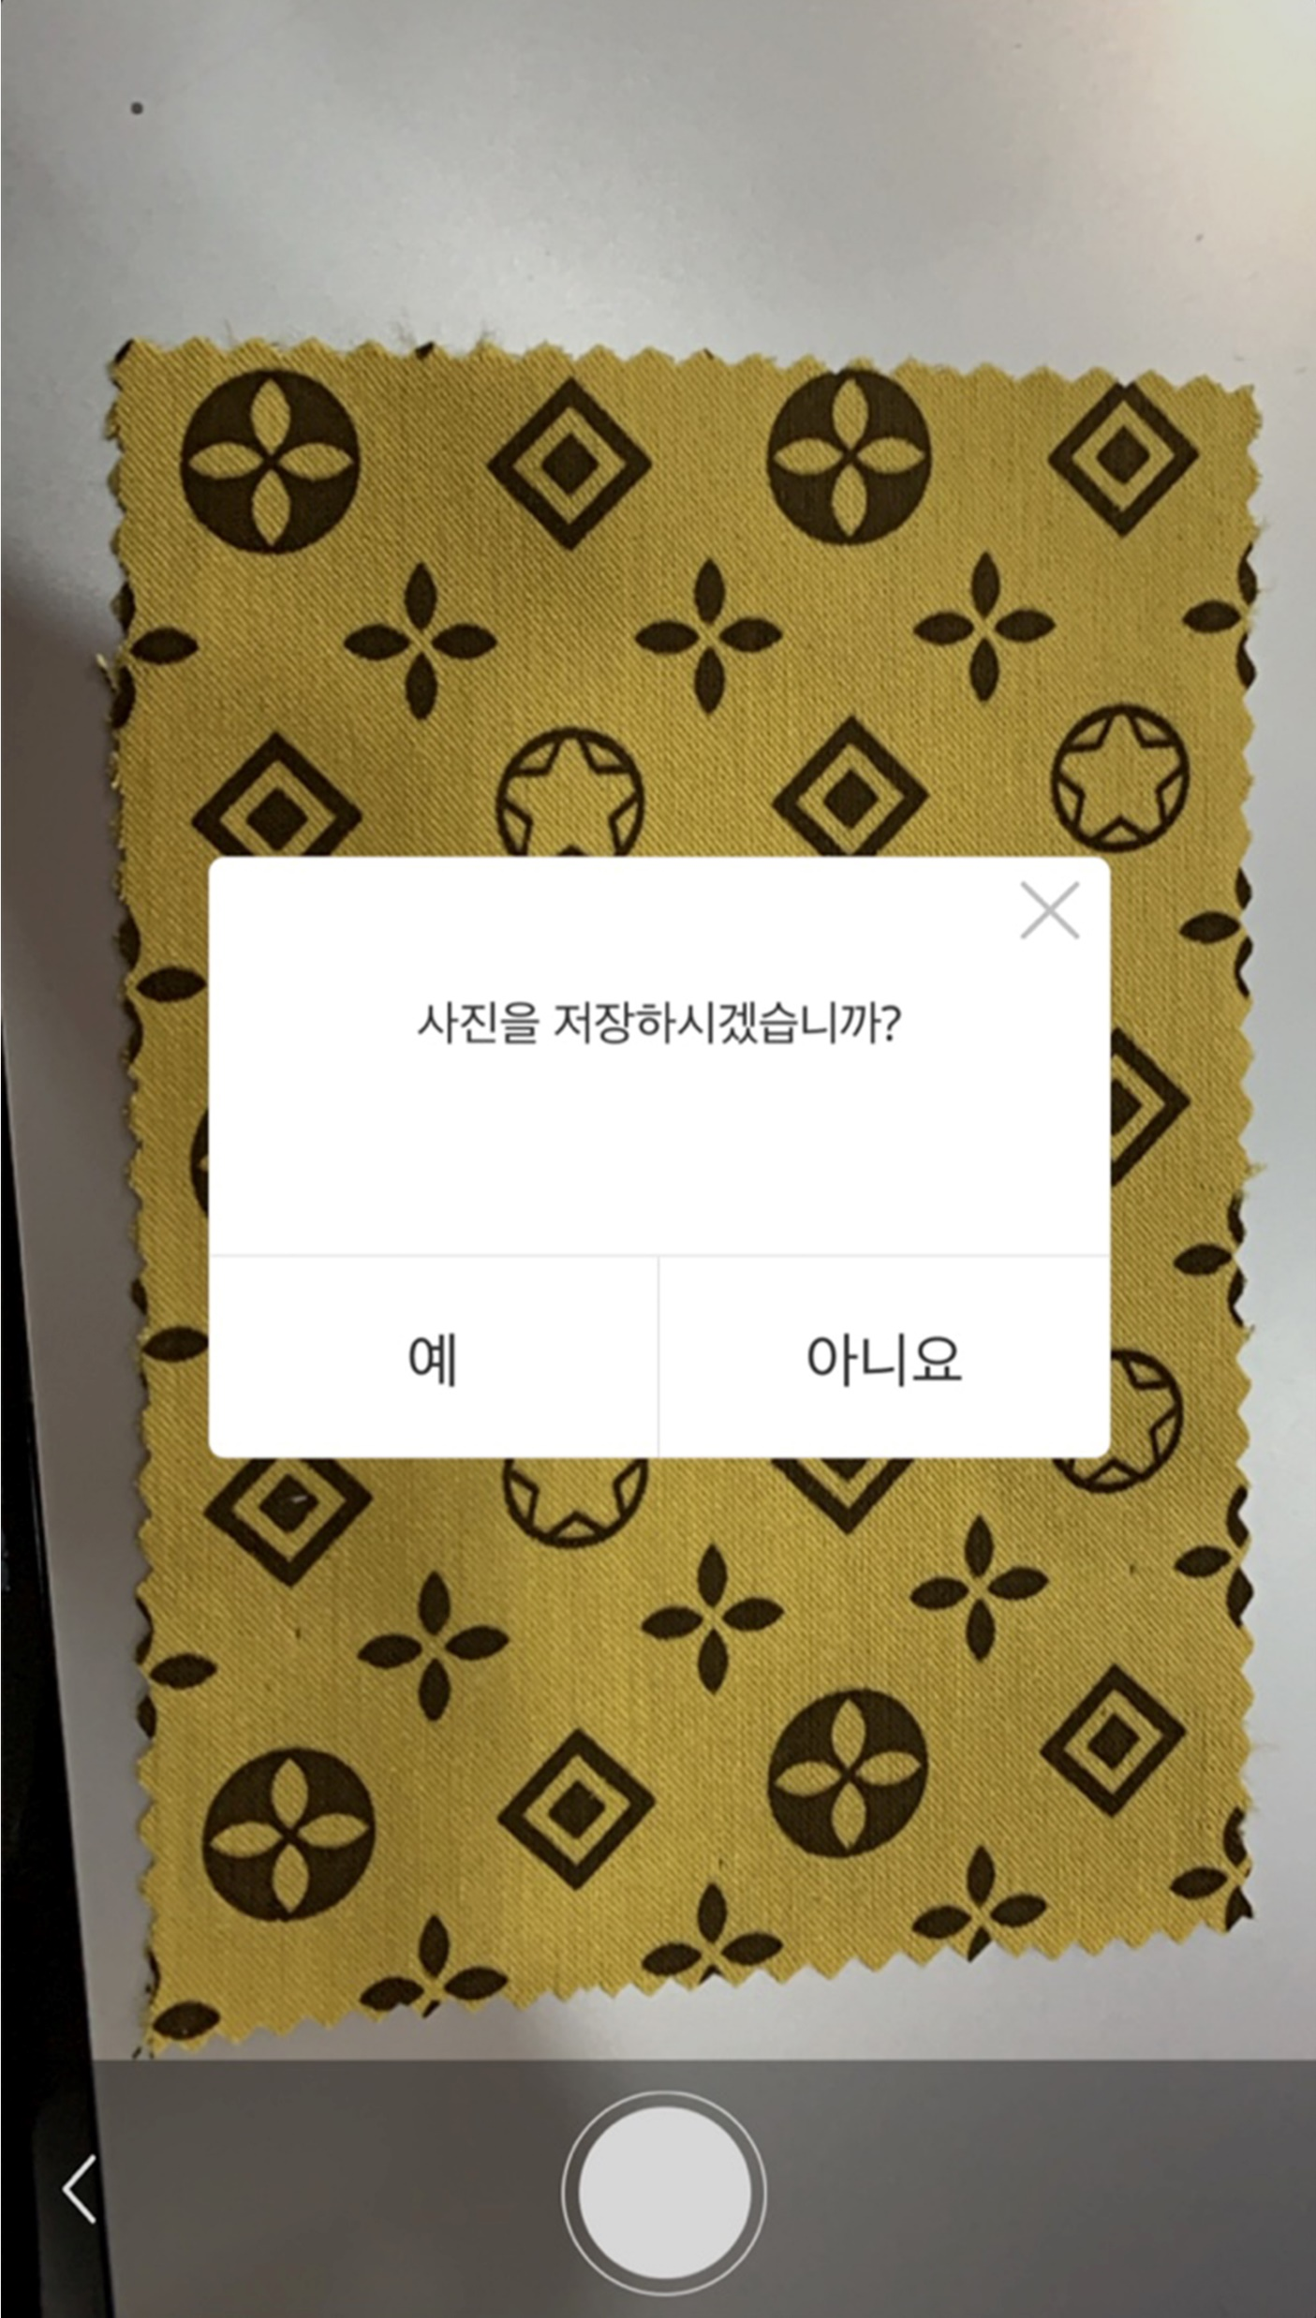
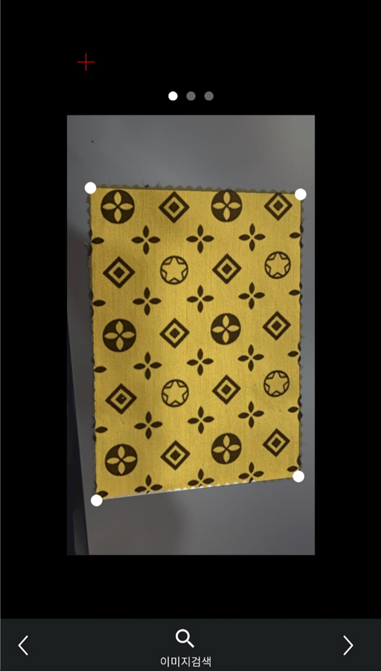
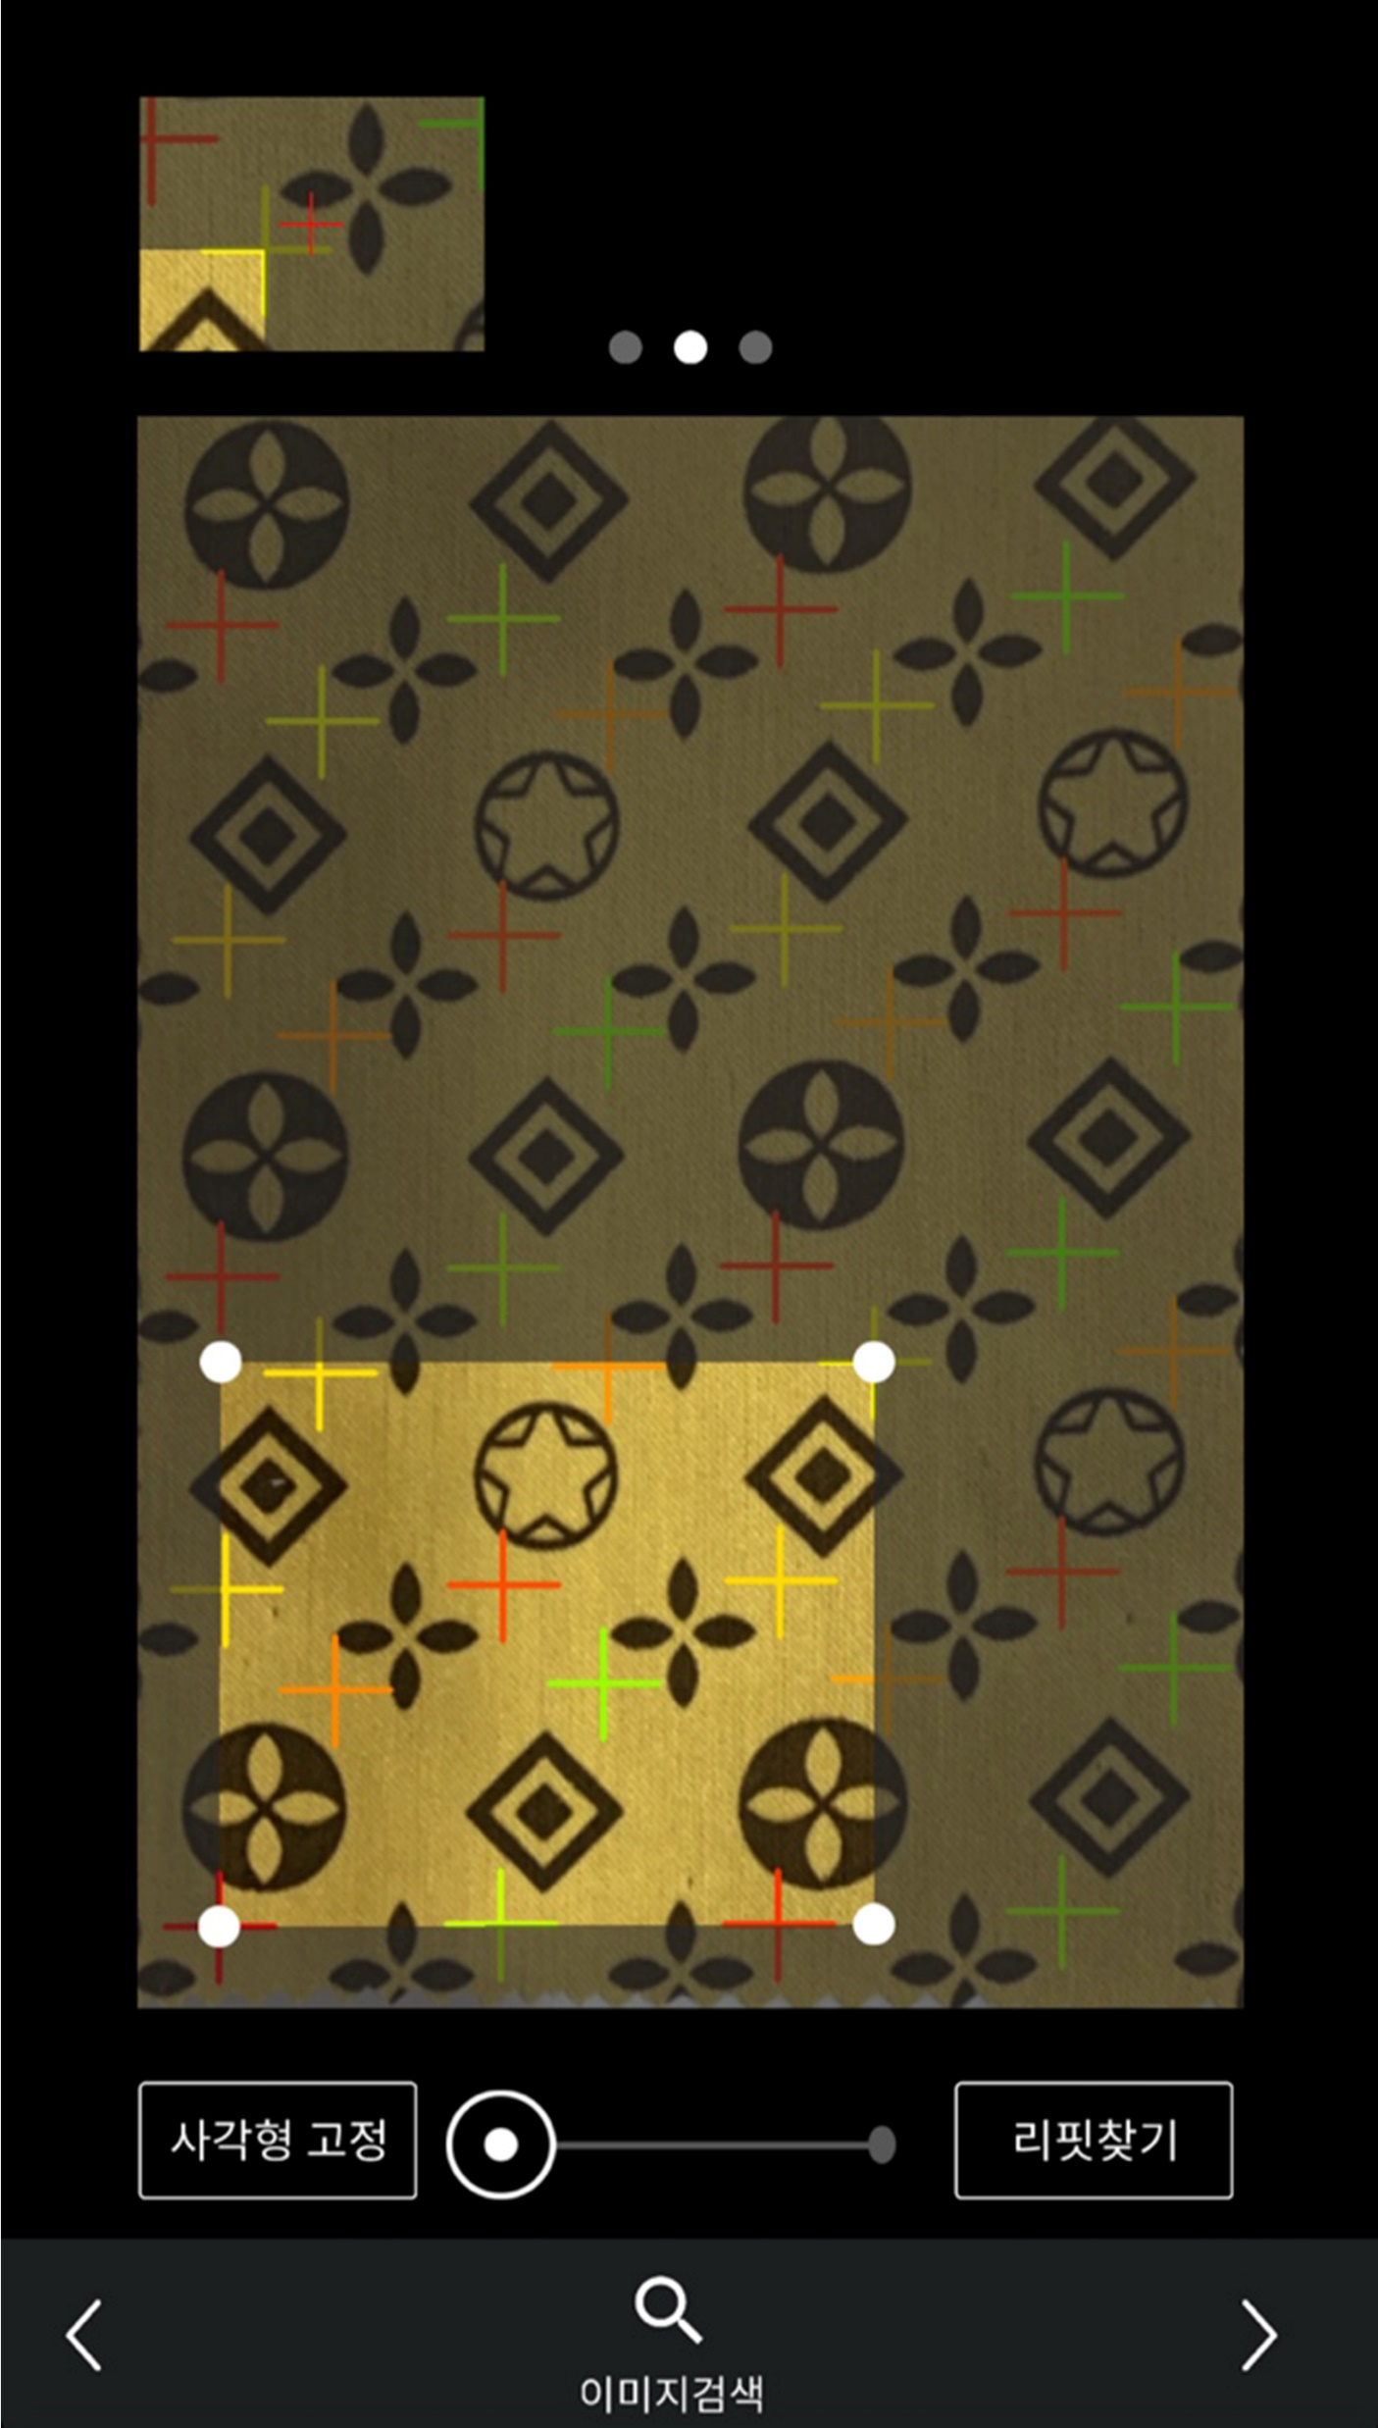
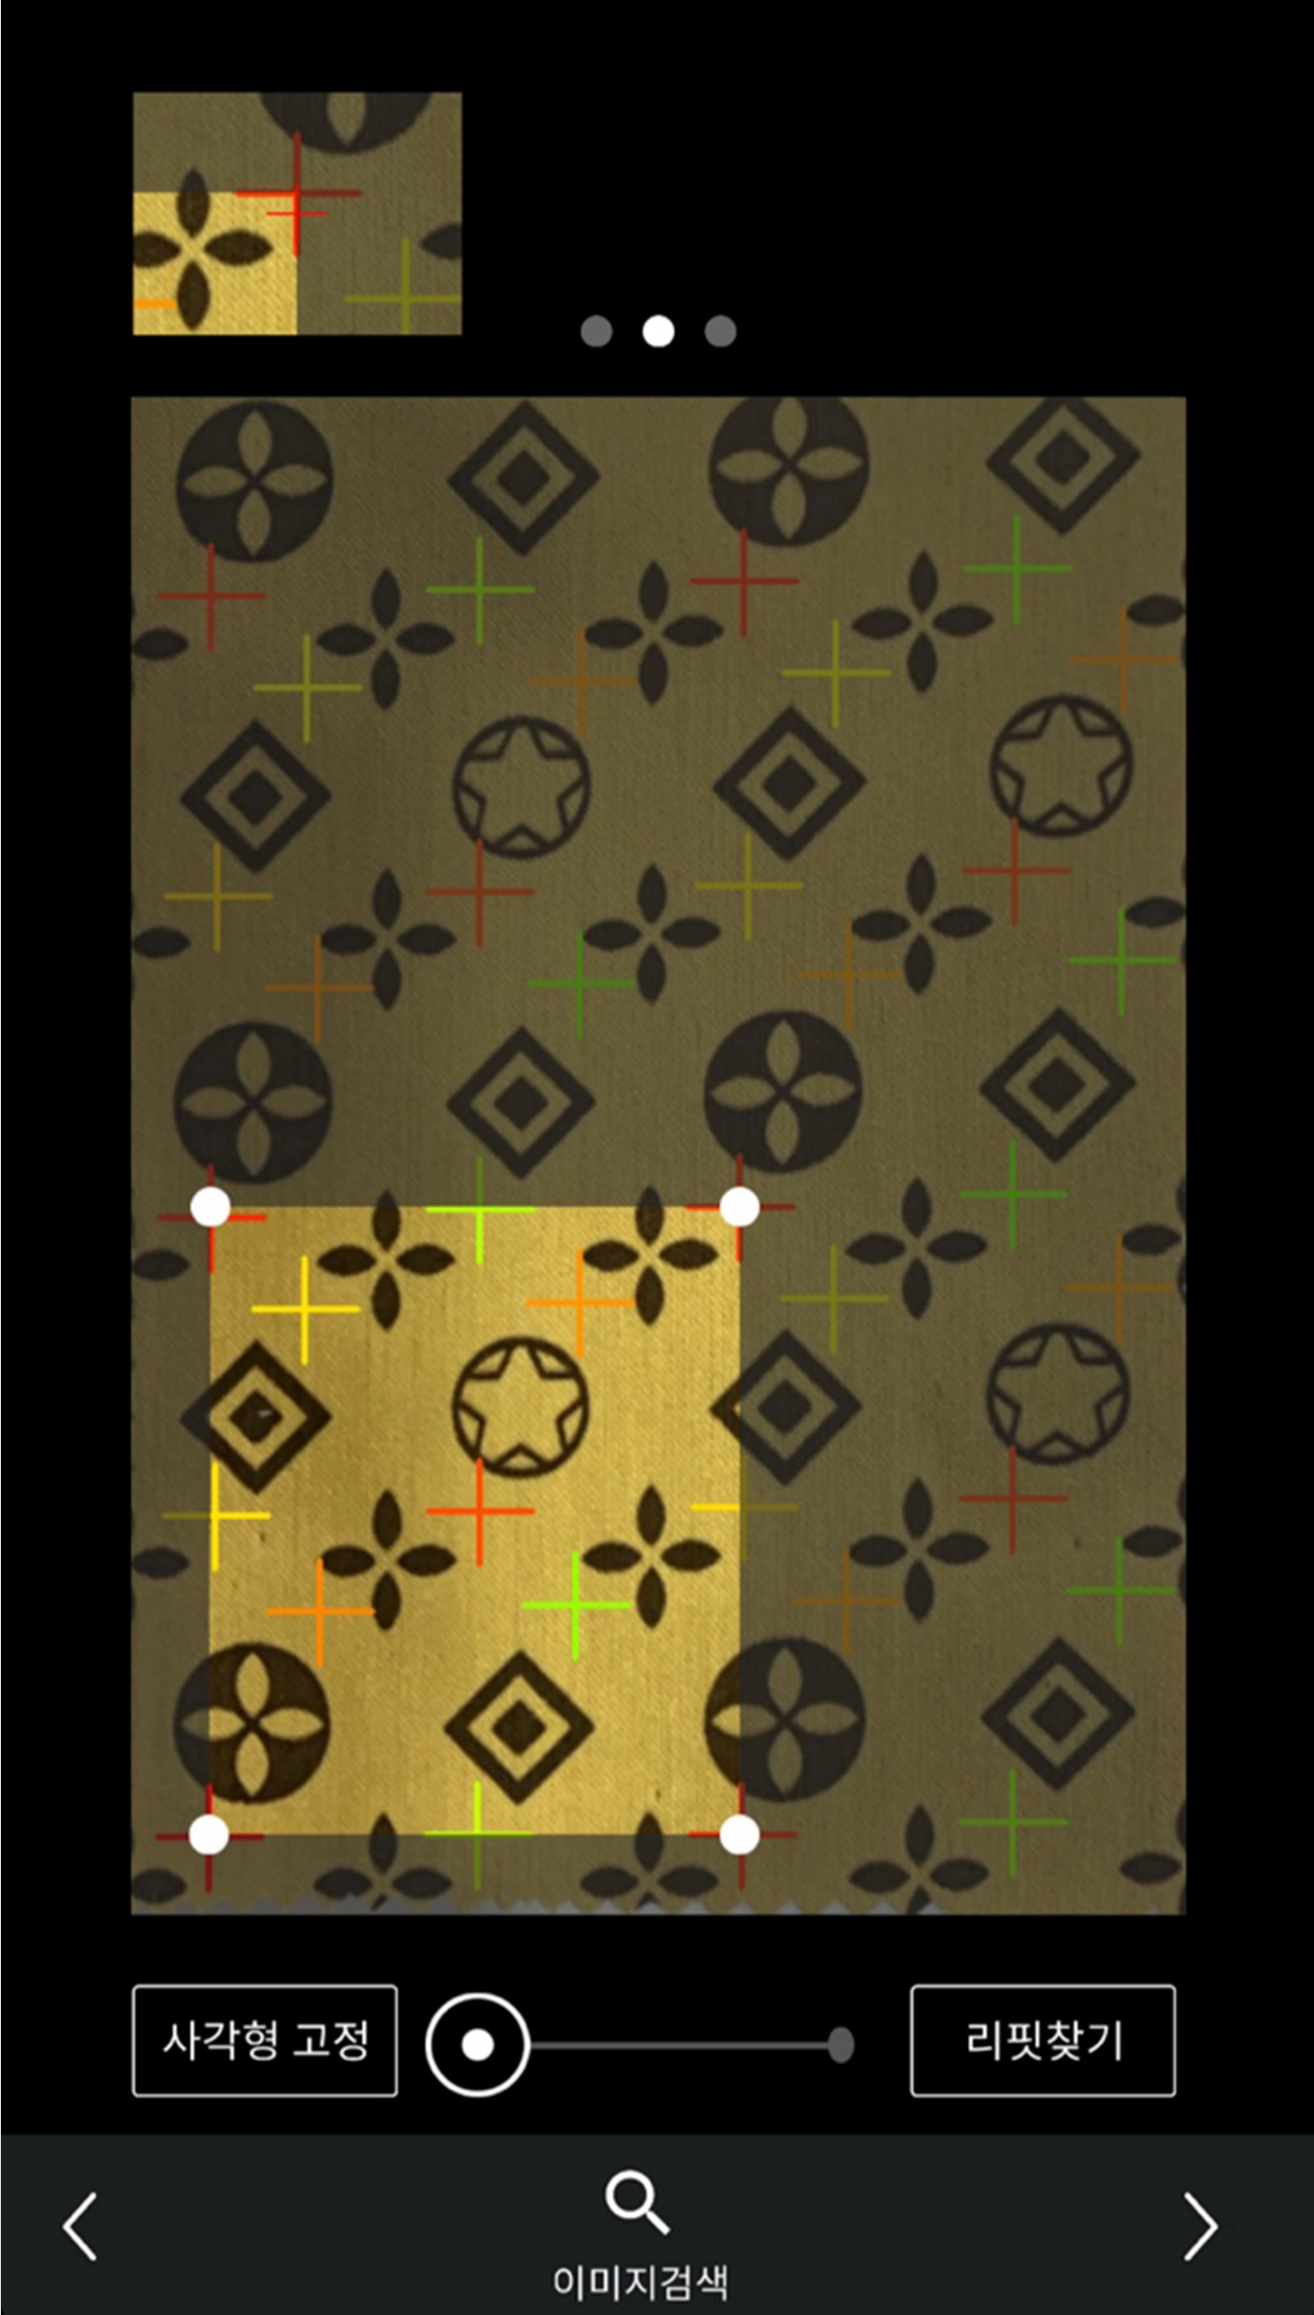
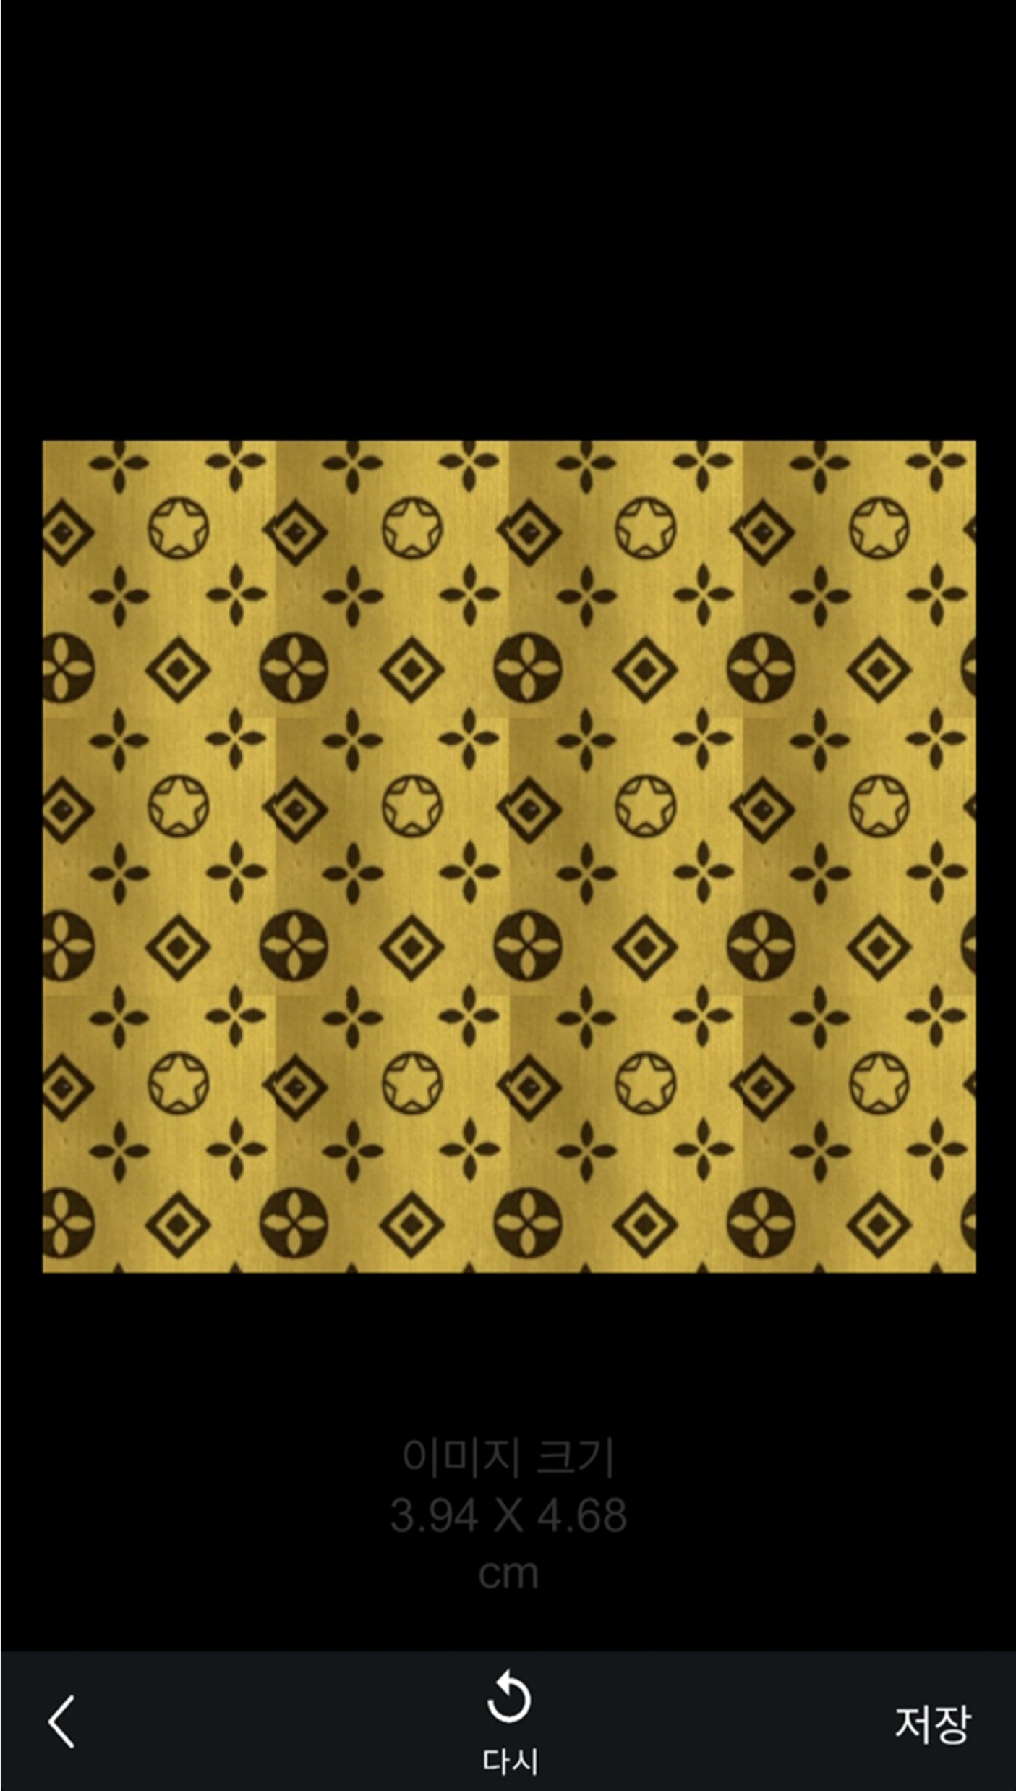
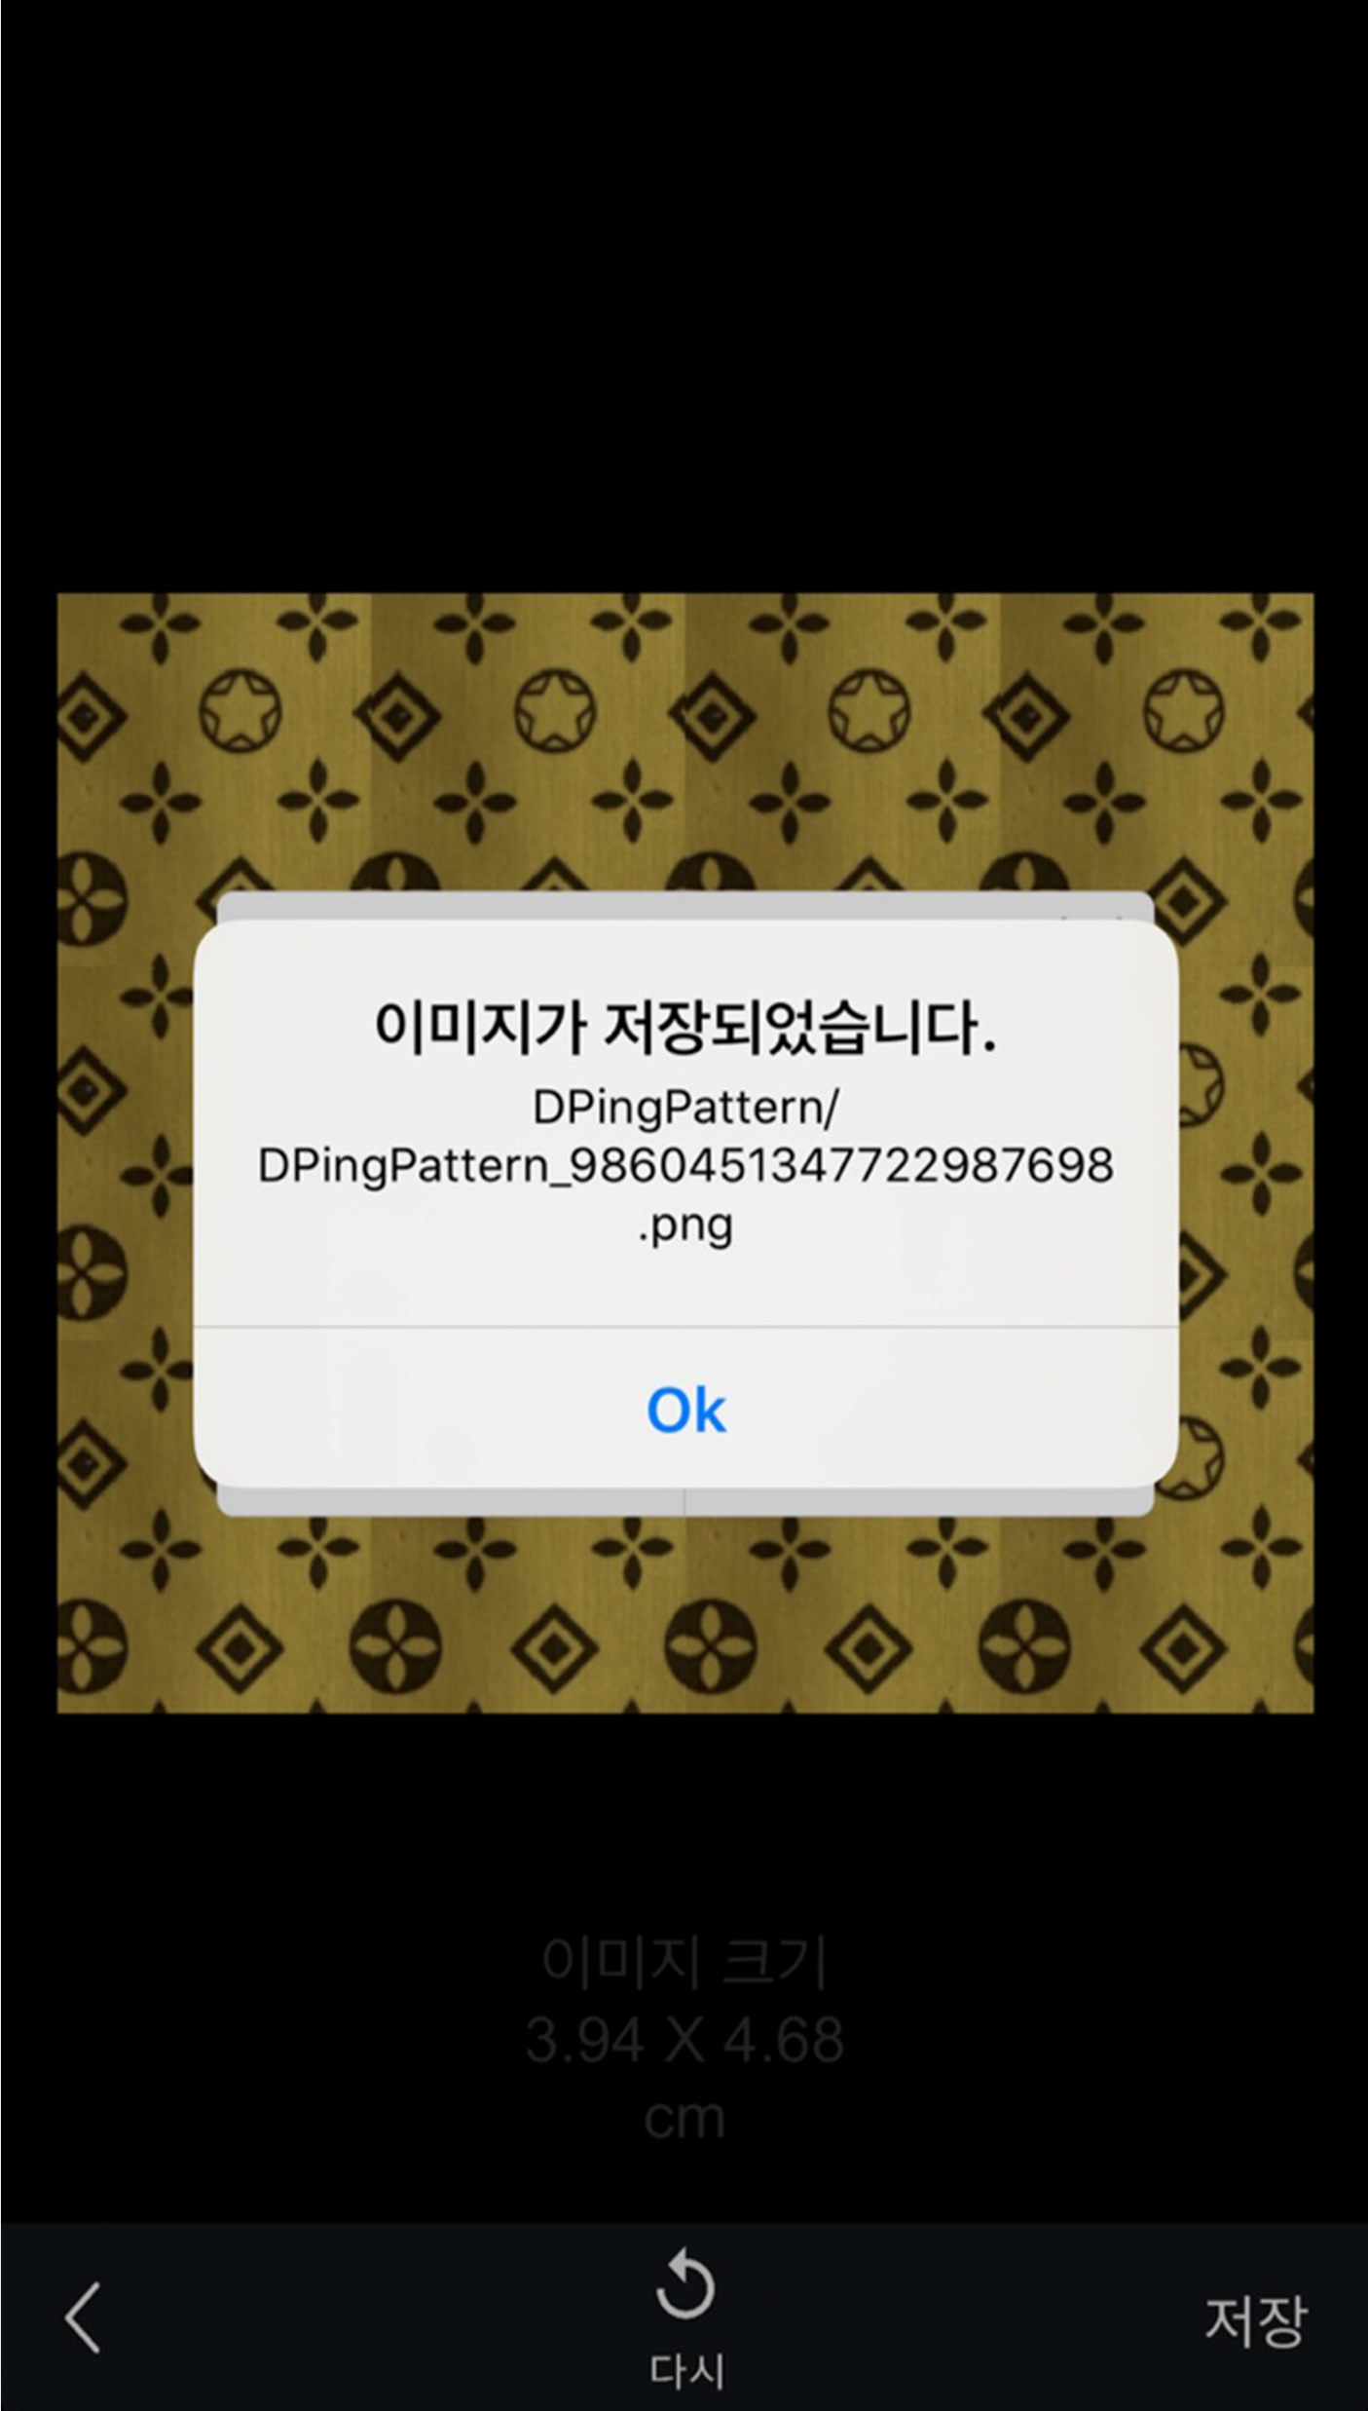
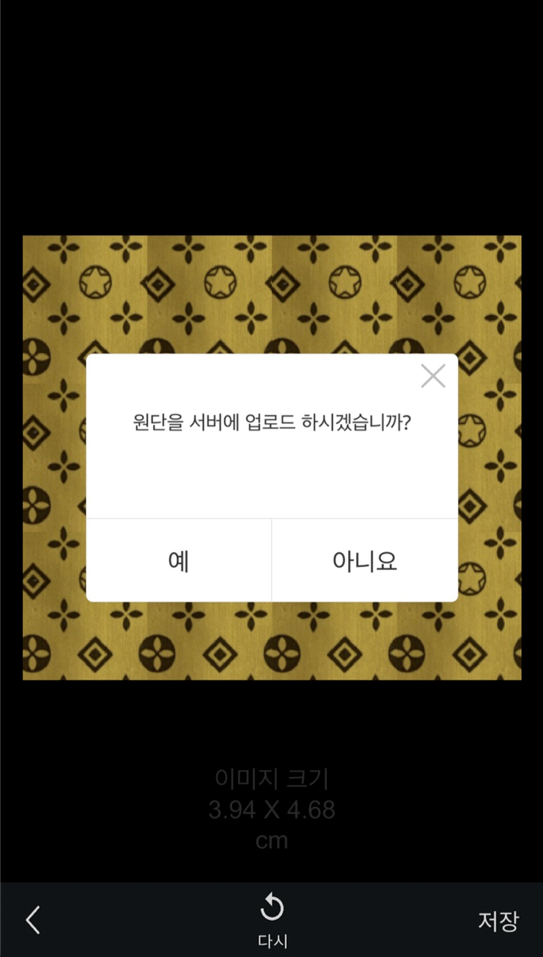
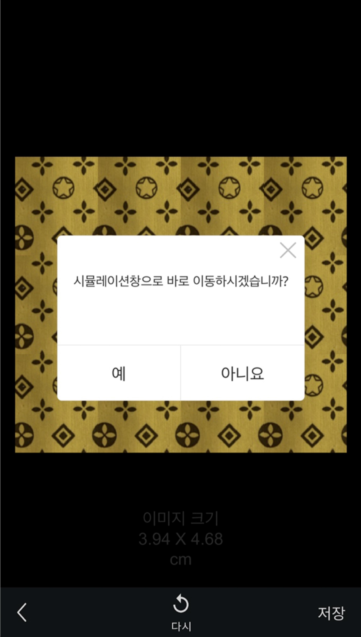
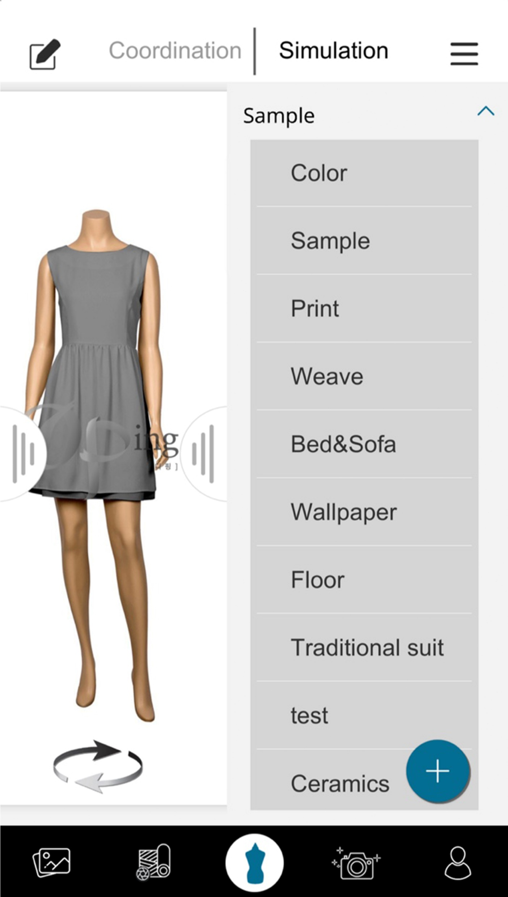
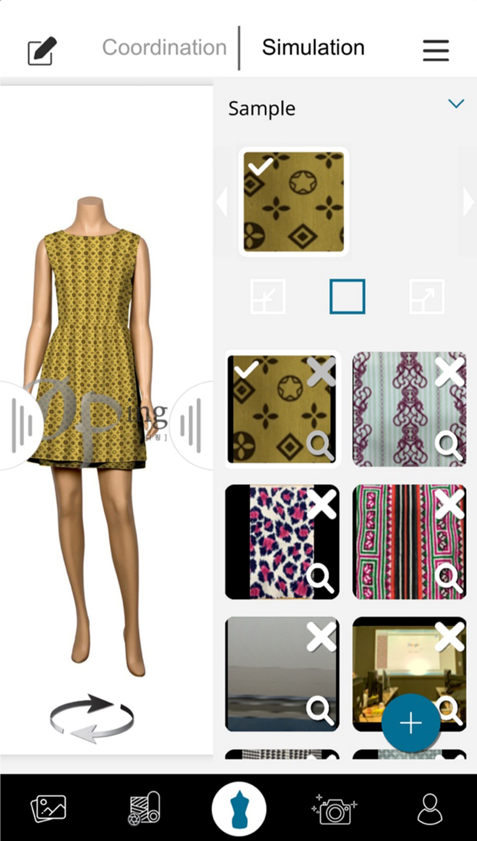
DPing
Data 작업 순서
1. 원단을 촬영하여 휴대폰 기기에 저장한다.
2. 평탄화 작업을 한다.
3. 리핏 찾기 기능을 통해 리핏을 찾는다.
4. 리핏 찾기 기능에서 찾은 표시를 참고하여 사각형
기능으로 리핏을 상세히 잡아준다.
5. 다음 스텝으로 리핏을 전개하여 확인한다.
6. 확인이 완료된 리핏을 저장한다.
7. 저장한 리핏을 원단 서버에 업로드 한다.
8. 시뮬레이션창으로 이동한다.
9. 원단 메뉴에서 업로드한 원단을 찾아 선택하여
시뮬레이션한다.

Slide 2
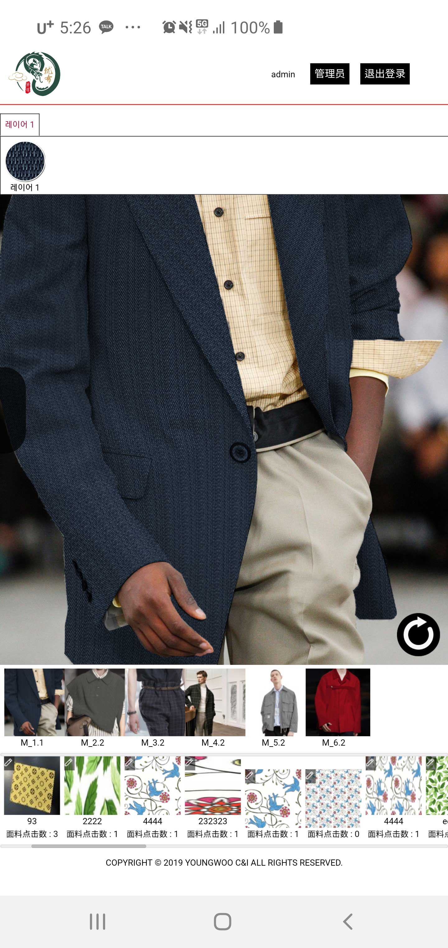
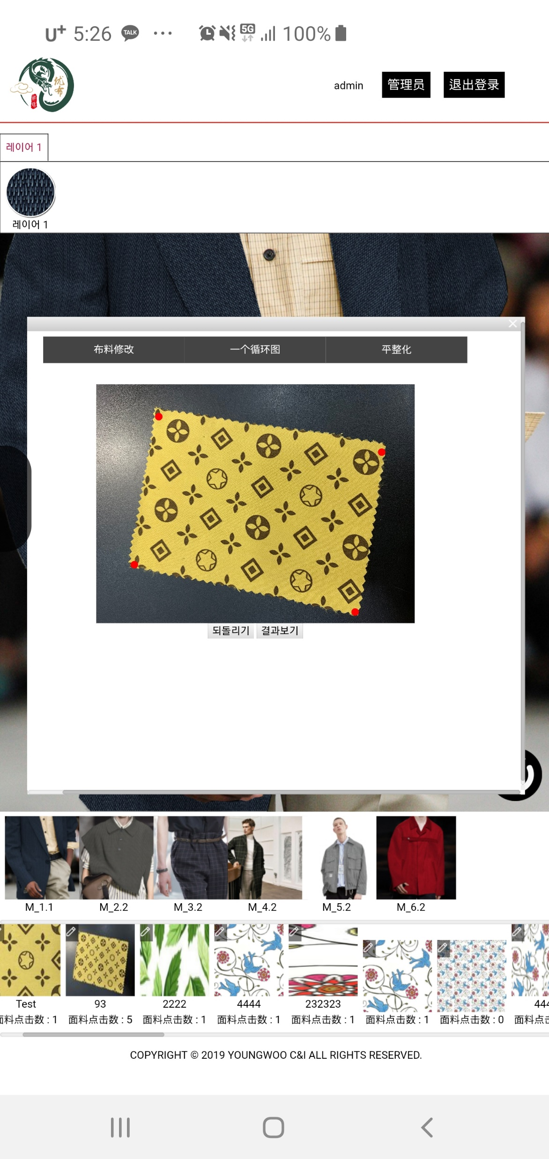
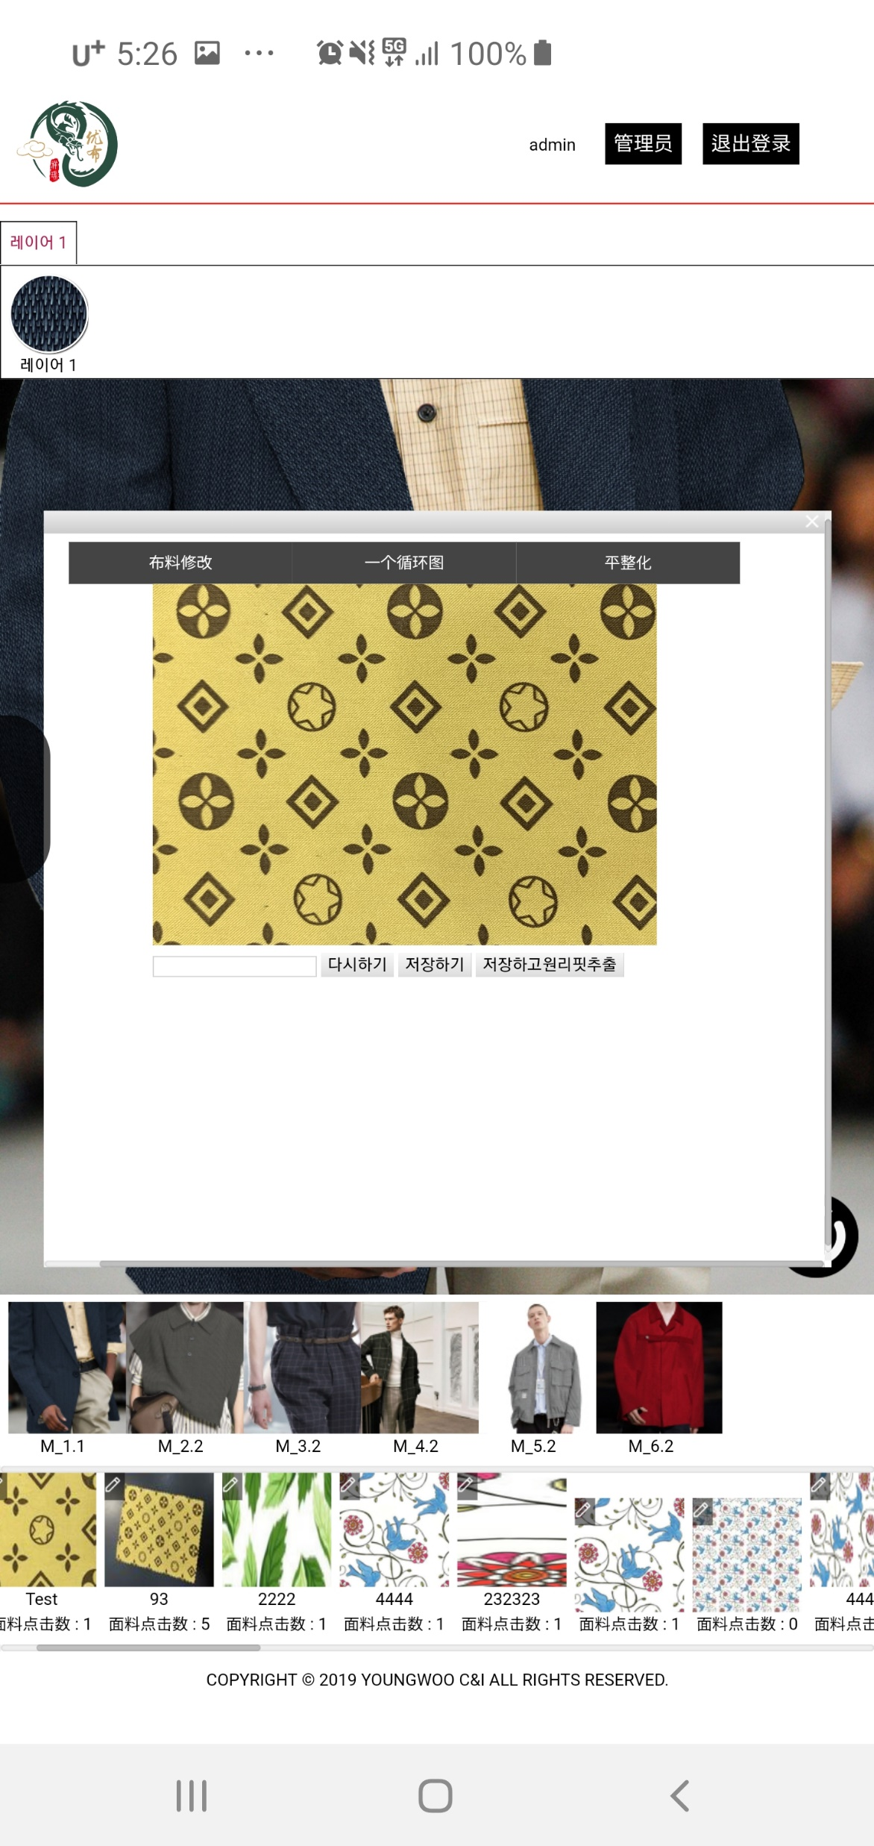
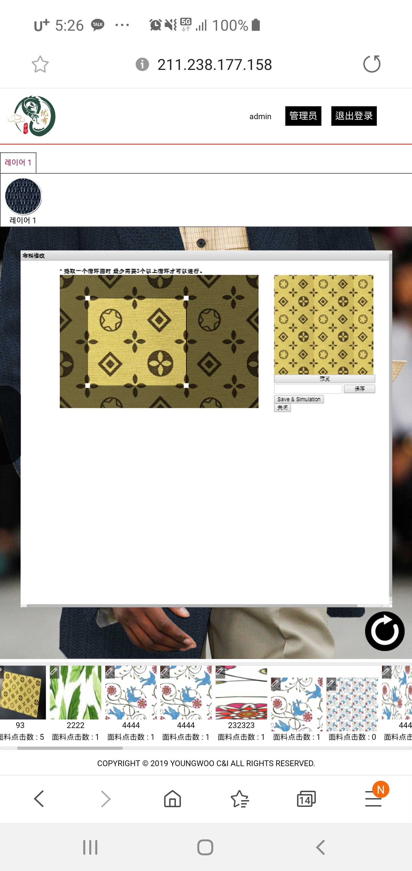
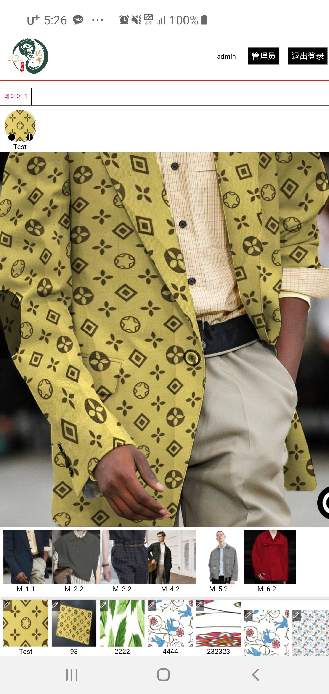
후조밍저 WebSite
Data 작업 순서
촬영한 사진을 업로드한다.
업로드한 사진을 평탄화한다.
‘저장하고 원리핏 추출’을 한다.
원리핏을 잘 맞추어 준 뒤 전개하여 확인한다.
‘Save & Simulation’을 실행한다.
(단순한 리핏의 경우 평탄화로 리핏작업 가능)

